Slide 1

可立克SRM云平台
供应商培训文档
作者：<HAND>
日期：<20161210>
版本：<10>
2017年1月1日正式上线
Notes:
2017年1月1号开始切换到云平台

Slide 2
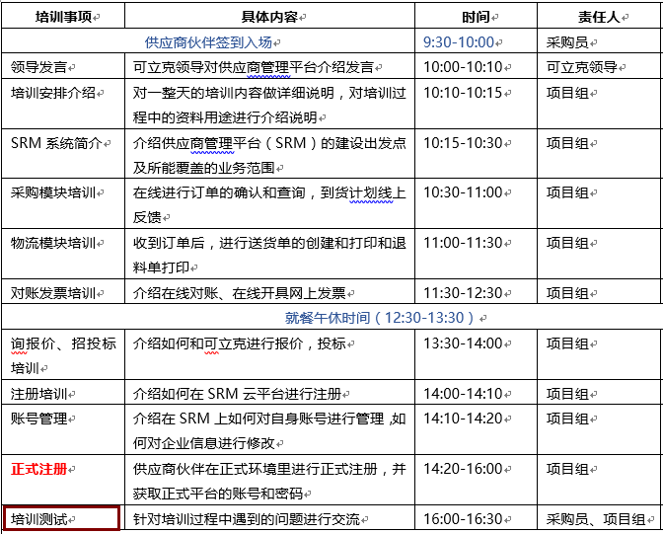
培训行程安排
Notes:
关于条码打印？

Slide 3
SRM云平台：全面提升供应商协同效率
采购寻源
线上交易
统一的供应商门户
在线管理资质资料
灵活合规的寻源方式
订单自动发布
订单加急
总览订单全生命周期
物流跟踪
财务结算
送货管控
到货跟踪
统一送货单格式
对账数据自动生成
勾选式生成网上发票
发票审核智能提醒
Notes:
备注

Slide 4
SRM云平台建设目标
建立优秀的前端供应链体系
更深入的供应商管理
更透明的供应商管理流程，更可控的供应商准入体制。
更合规的寻源体系
丰富寻源策略，建立公平、公正、公开的阳光采购平台，在全集团覆盖使用。
更高效的供应商协同
需要更透明更及时更准确的信息，使得供应商群体能够更“准时制”的送达生产所需的物资。
Notes:
备注

Slide 5
所需硬件设备清单
硬件设备：
电脑：登录供应商门户网站，推荐使用谷歌浏览器，也可使用IE浏览器；
网络：链接供应商门户网站，2兆以上宽带；
针式打印机：打印送货单；
条码打印机：打印条码；
纸张：打印送货单，4联无碳复写纸，尺寸大小148×210mm（A5）；
条码纸：打印条码。
Notes:
关于条码打印？

Slide 6
目 录
1 订单管理
2 送货管理
3 财务管理
4 询报价/招投标
5 账户管理
6 注意事项
Notes:
备注

Slide 7
1 订单管理
订单管理
1
确认客户订单
2
查询我收到的订单
3
到货计划反馈

Slide 8
1-订单管理流程图
供应商
采购订单查询
SRM
采购方
采购方
供应商
采购订单审批
采购订单
加急
短信/邮件/系统消息提示供应商
采购订单确认
SAP
SRM
SRM
供应商
到货计划反馈
SRM

Slide 9
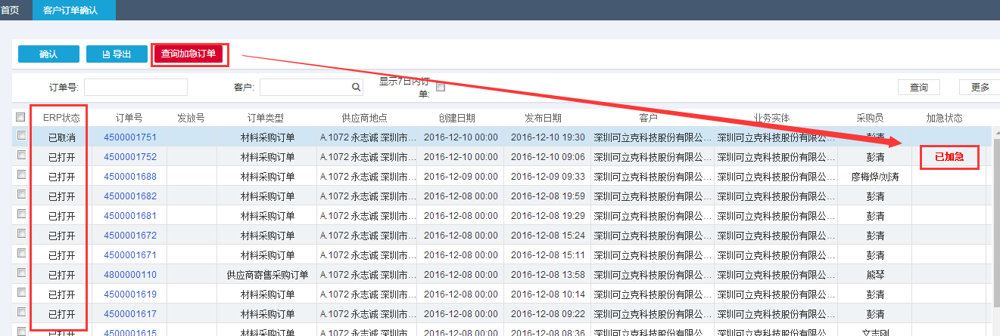
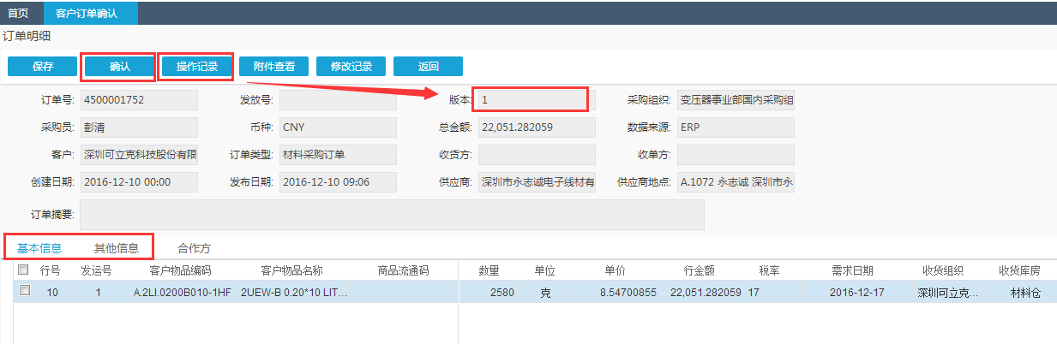
1-01 确认客户订单
路径：销售—客户订单—客户订单确认
在收到订单的邮件/短信提醒后，供应商需及时登录SRM平台查看订单内容；若可以按时送货，则需要对订单进行确认；若有疑义，请及时与采购员联系。
点击可显示加急订单
点击确认即可送货
点击订单号可查看明细
“已取消”无需确认送货

Slide 10
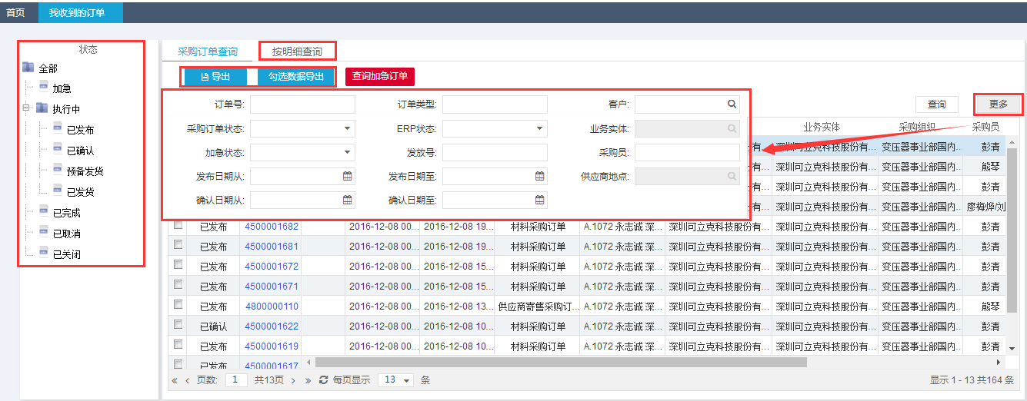
1-02 我收到的订单
路径：销售—客户订单—我收到的订单
供应商使用此功能可以查看到可立克发布的所有订单（包括已确认和未确认的订单）；
进入此功能请先点击【查询】按钮方可查到订单；“更多”中有丰富的查询条件便于大家快速检索
首先点击
查询
可翻页

Slide 11
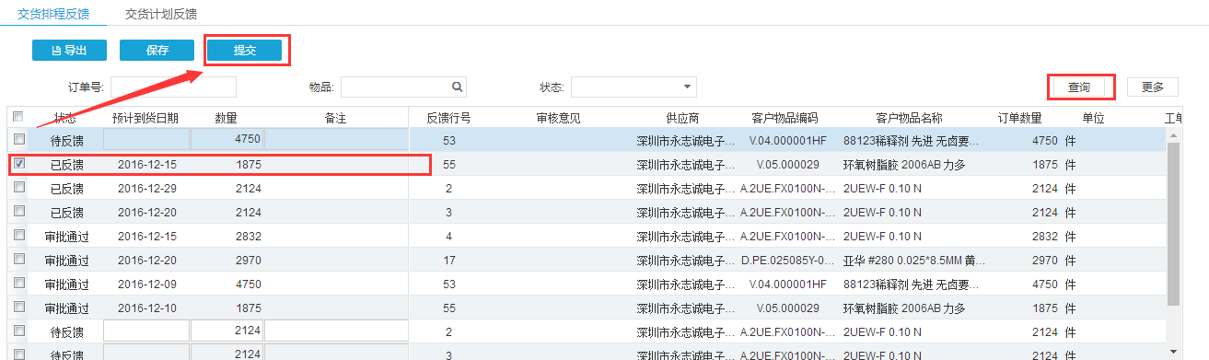
1-03 到货计划反馈
路径：销售——到货计划反馈
供应商可以查看到可立克发布给自己的需求信息，待反馈交货时间。
交货反馈分为交货排程反馈和交货计划反馈。
点击提交
1 点击查询
填写日期
勾选

Slide 12
2 送货管理
送货管理
1
送货单创建
2
送货单查询与打印
3
送货单取消
4
查询客户收货记录
5
退料单打印

Slide 13
2-送货管理流程图
供应商
供应商
可立克
采购员\供应商
创建送货单
打印（查询）送货单/条码
发货
接收入库
事务同步
送货接收查询
SRM
SRM
SAP
SRM
供应商
可立克
送货单取消/关闭
送货单查询
SRM
SRM
供应商可以取消未完全收货或错误的送货单，然后重新创建

Slide 14
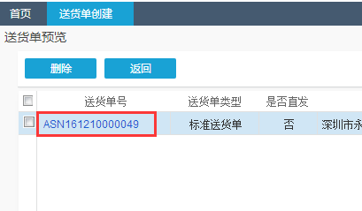
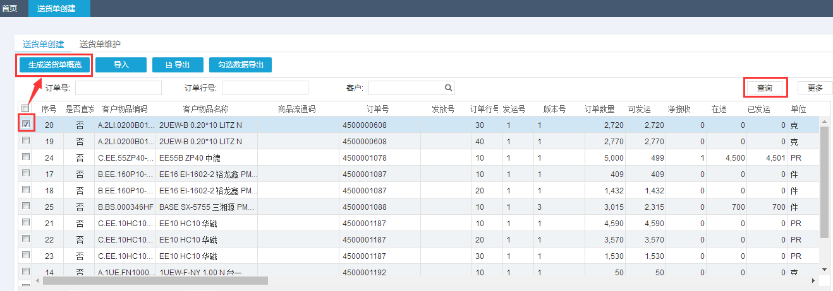
2-01 创建送货单
路径：销售—发货—送货单创建
供应商送货单前需要创建相应的送货单并打印，跟随货物一同送往可立克，交给采购员
根据交货计划来创建送货单
供应商必须先确认采购订单，才能够创建送货单！
3 点击生成送货单概览
1 点击查询
2 勾选相应订单的物料
点击单号

Slide 15
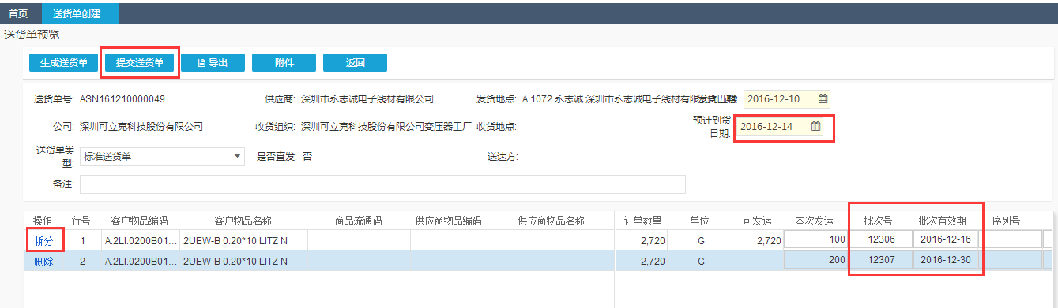
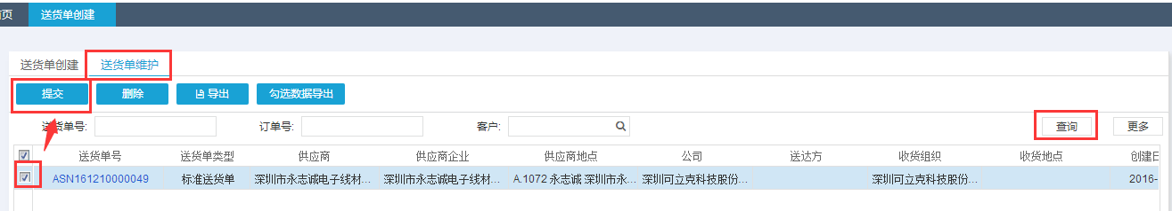
2-01 创建送货单
路径：销售—发货—送货单创建
批次和批次有效期必须填写
若统一物料批次不同，使用“拆分”功能，修改每一行“本次发运”数量，总和不能大于“可发运”数量
点击“提交送货单”后，完成创建，若点击生成送货单，还需去“送货单维护”页面提交
2 填写预计到货日期
1
1 填写批次
3 点击提交送货单
2

Slide 16
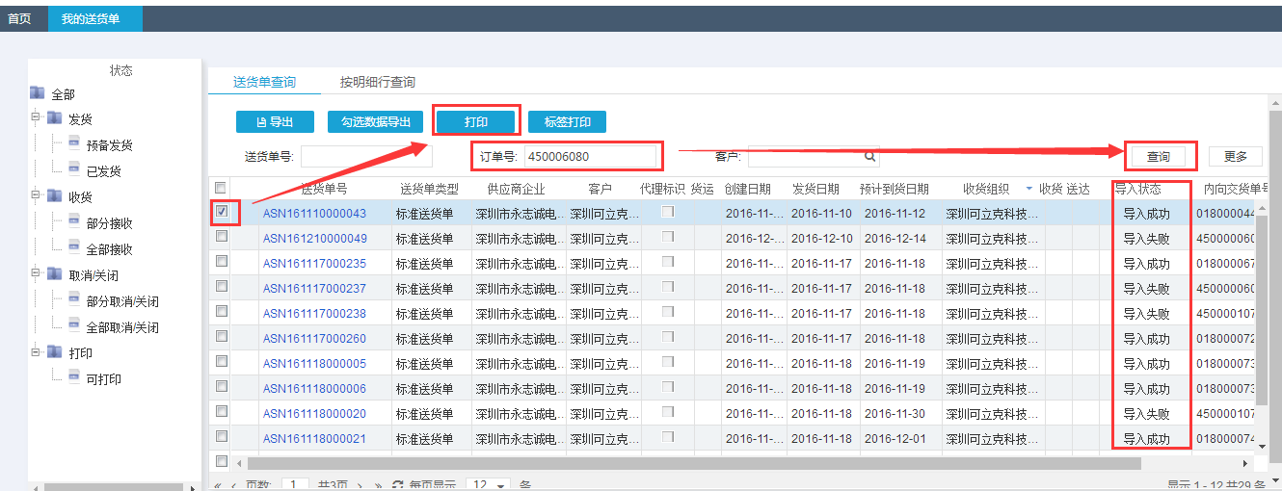
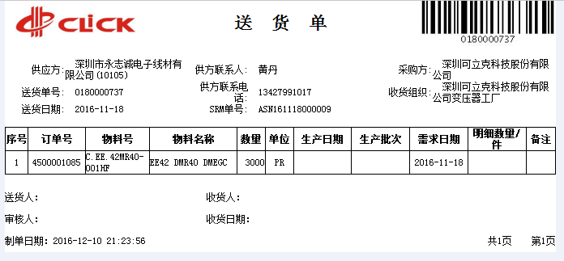
2-02 送货单的查询与打印
路径：销售—发货—我的送货单
供应商送货时，需打印送货单，携带纸质送货单送货；
按照针式打印纸张（ 148×210mm ）3联打印方式送至可立克；
3 点击打印
1输入订单号查询
注意浏览器拦截！！！
2勾选
导入失败的送货单无法打印，联系采购员解决
已取消的送货单打印无效

Slide 17
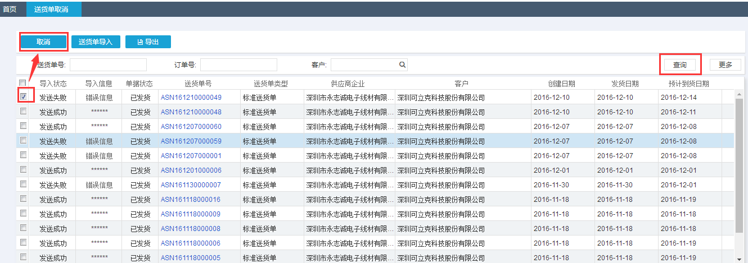
2-03 取消送货单
路径：销售—发货—送货单取消
供应商创建送货单后，若发现送货单填写错误或者未完全收货，可将送货单取消，然后重新创建
1
3
2

Slide 18
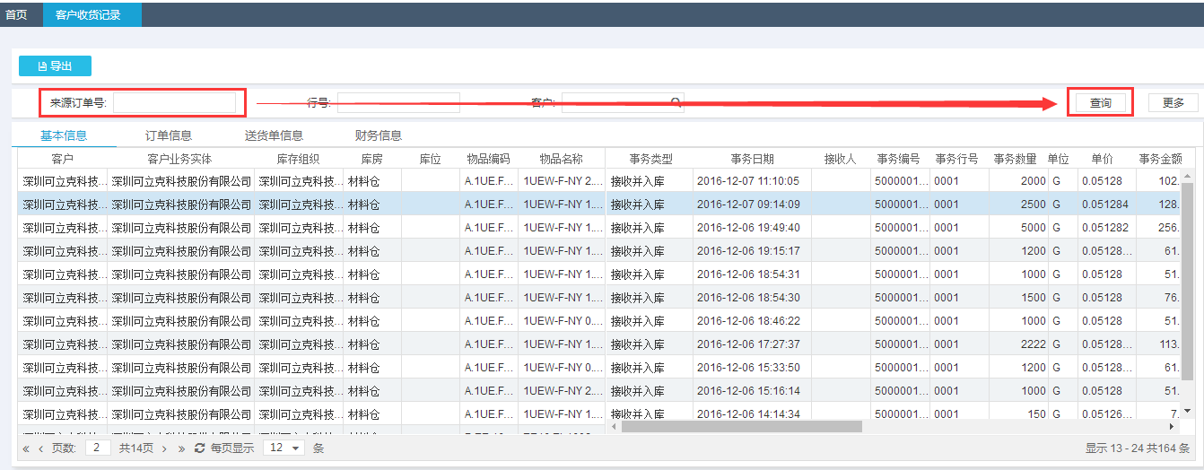
2-04 查询客户收货记录
路径：销售—发货—客户收货记录
供应商在送货之后，可以在云平台上查询收货记录
输入订单号查询

Slide 19
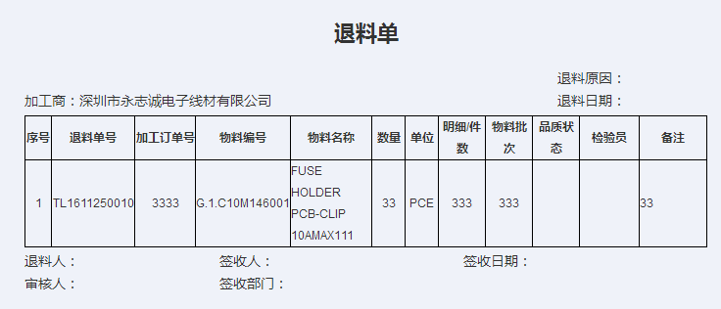
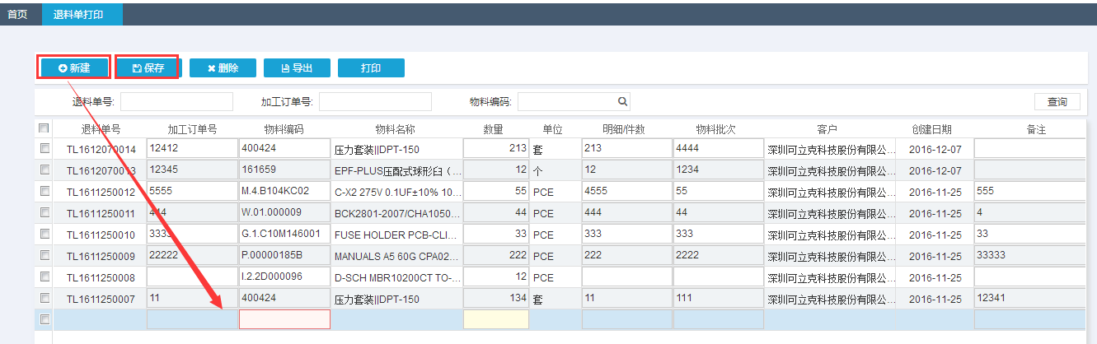
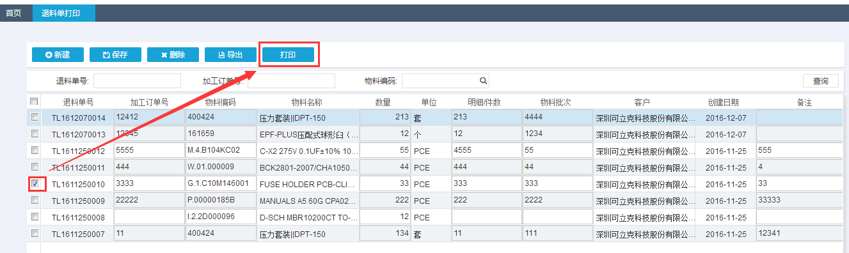
2-05 退料单打印
路径：销售—发货—退料单打印
委外加工订单超领时，给可立克退料，通过SRM打印退料单
1 新建一个行项目并保存

Slide 20
3 财务管理
财务管理
1
网上对账
2
网上开票

Slide 21
3-财务管理流程图
可立克
发布对账单
供应商
供应商
可立克
确认对账单
创建网上发票
审核发票
审核网上发票中的入库事务与入库单中的数量、金额、纸质发票等信息的一致性
供应商完成线下开具纸质税务发票后，登录SRM平台录入网上发票
可立克
付款

Slide 22
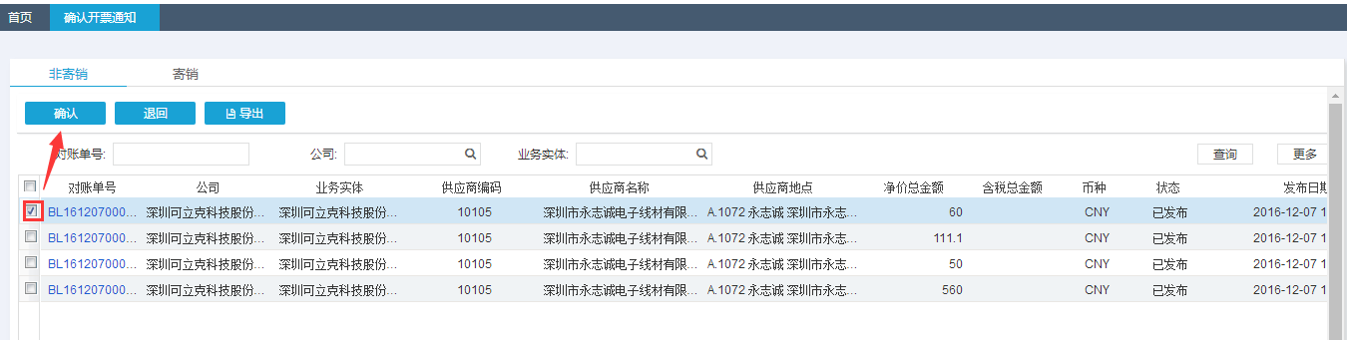
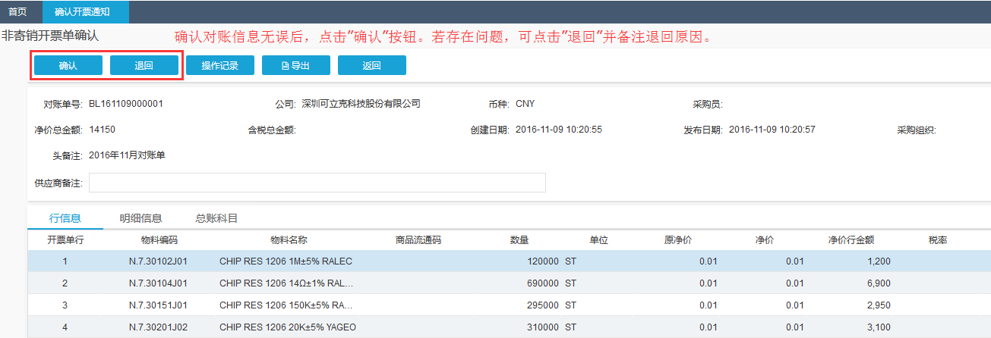
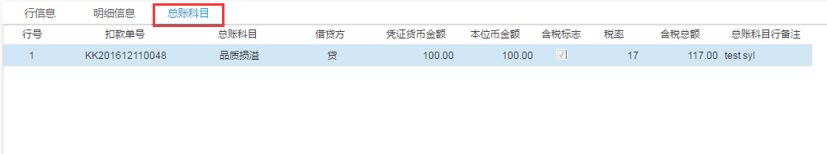
3-01 确认开票通知
路径：财务—销售账单—确认开票通知
可立克发起对账后，供应商在系统中核对无误后，点击确认；若对账单有疑义，可退回对账单；
“总账科目”下可看到扣款项
“行明细” 以物料为维度显示账单信息；“明细信息”以每次送货的数量为维度显示信息

Slide 23
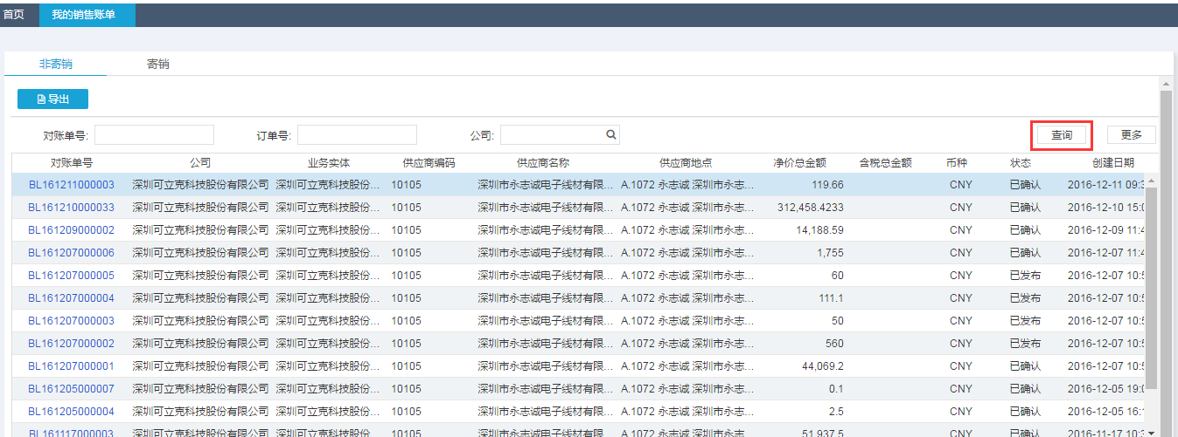
3-02 我的销售账单
路径：财务—销售账单—我的销售账单
可看到所以可立克发布的对账单，包括已确认和已发布

Slide 24
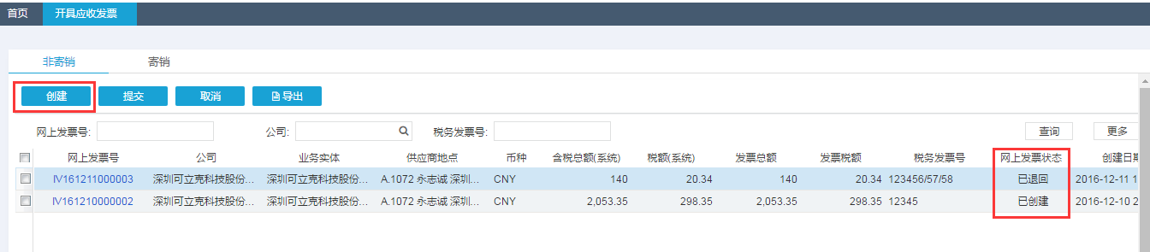
3-03 开具网上发票
路径：财务—供应商开具发票—开具网上发票
供应商开具纸质发票后，参考纸质发票，在系统中录取网上发票，提交至可立克审核
1
首界面看到的是供应商创建过还未提交或是提交后被退回的发票；
创建过还未提交的发票可勾选直接提交；
提交后被退回的发票可点击网上发票号进入明细页面修改发票总额、发票税额及税务发票号。

Slide 25
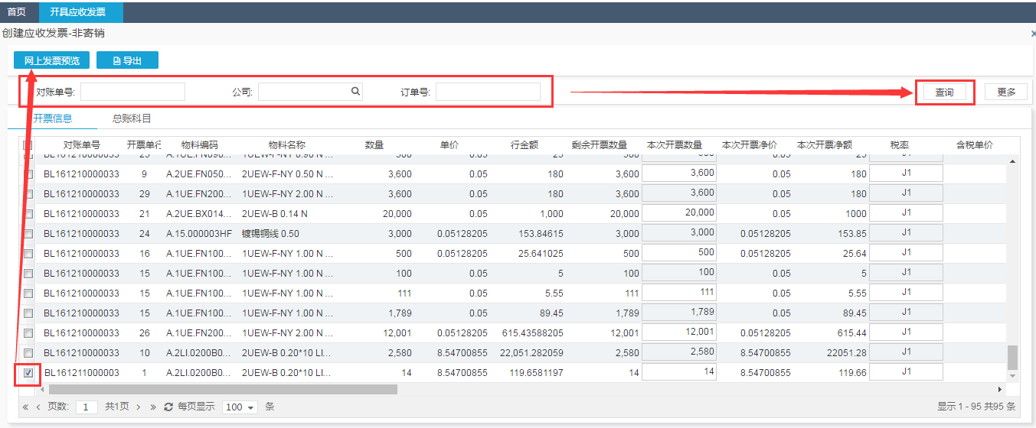
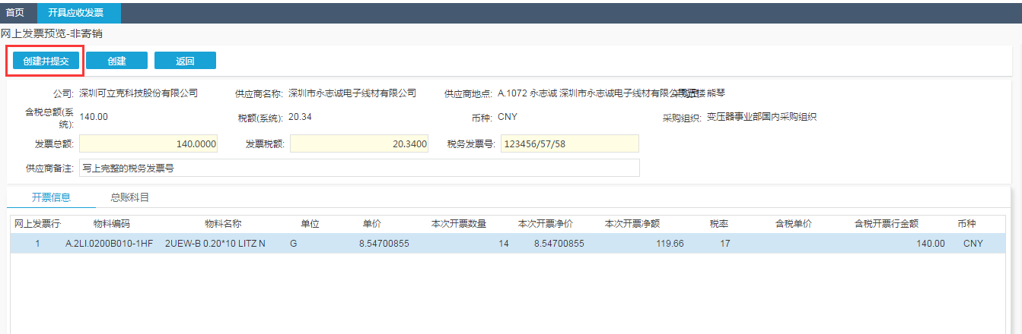
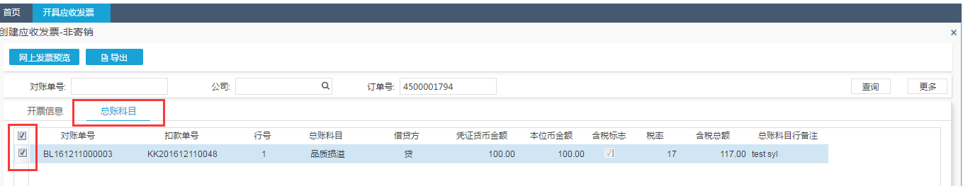
3-03 开具网上发票
路径：财务—供应商开具发票—开具网上发票
3
1
本页面根据纸质发票情况填写！！！
2
若总账科目中有该对账单的扣款项，也要勾选

Slide 26
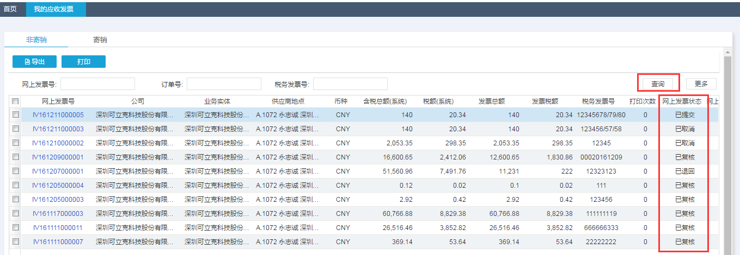
3-04 我的应收发票
路径：财务—供应商开具发票—我的应收发票
可看到所有已取消、已提交、已退回、已复核的发票；
点击发票号可以看到明细，
1

Slide 27
4 寻源管理
寻源管理
1
参与询报价
2
参与招投标

Slide 28
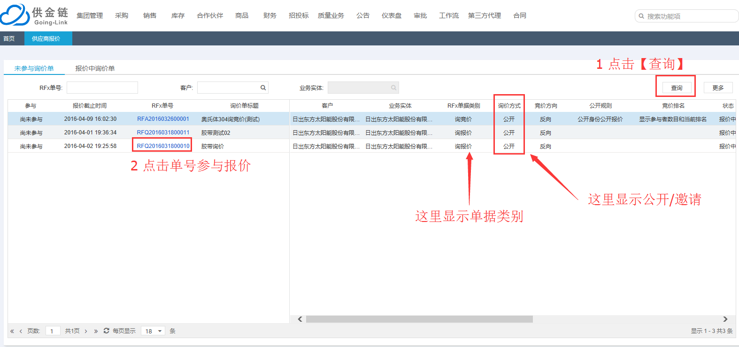
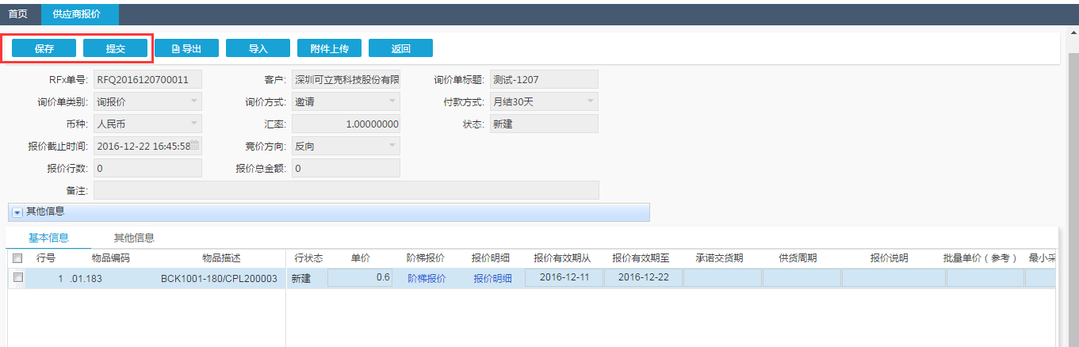
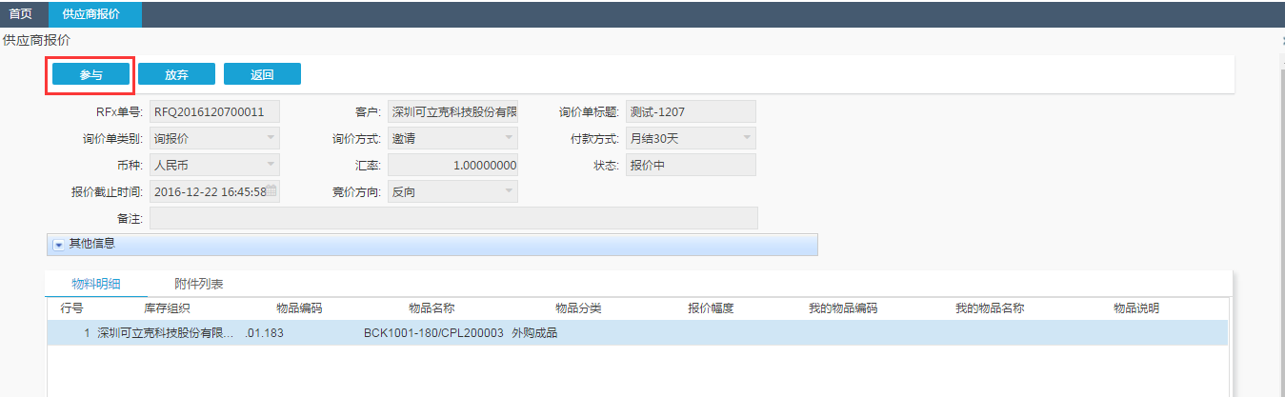
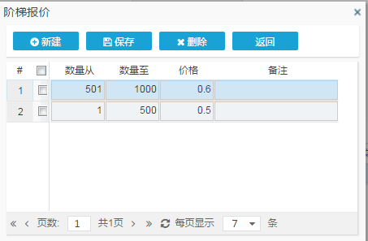
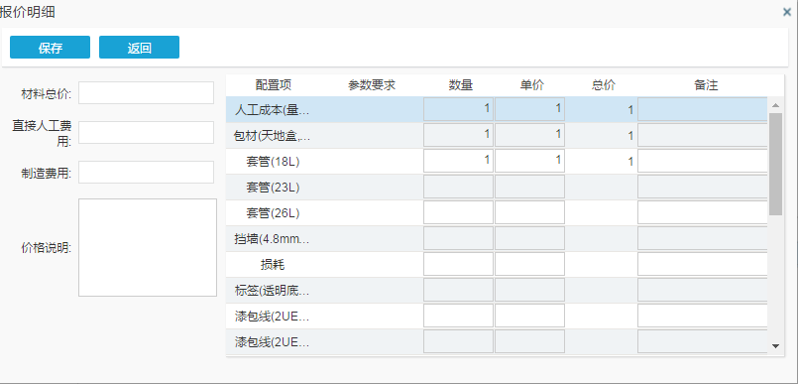
4-01 参与询报价
路径：销售——供应商报价
询报价时，供应商每报一次价，可立克的采购员可以还价；报价时间截止前，双方可以进行多轮报价和还价，每轮双方仅可以报价（或还价）一次

Slide 29
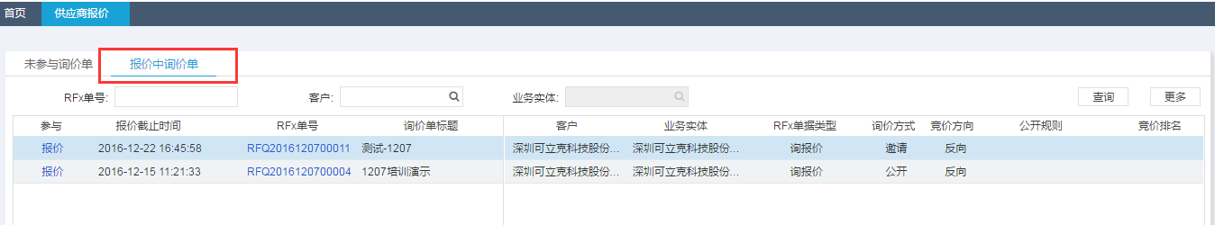
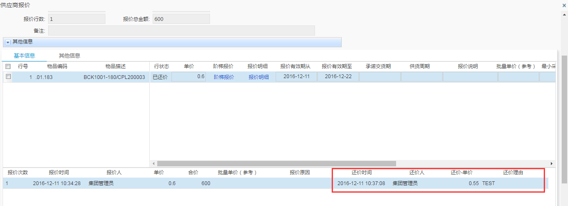
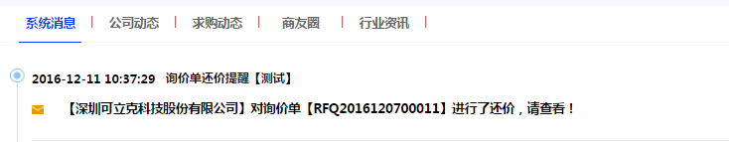
4-01 参与询报价
路径：销售——供应商报价
查看所有报价中的询价单，并且可进行还价

Slide 30
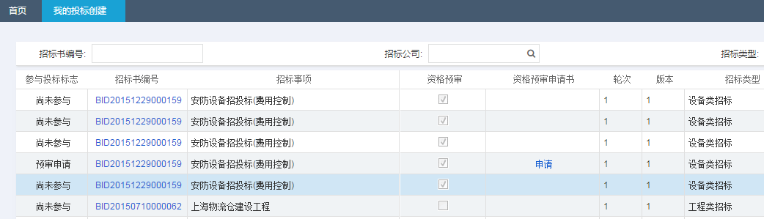
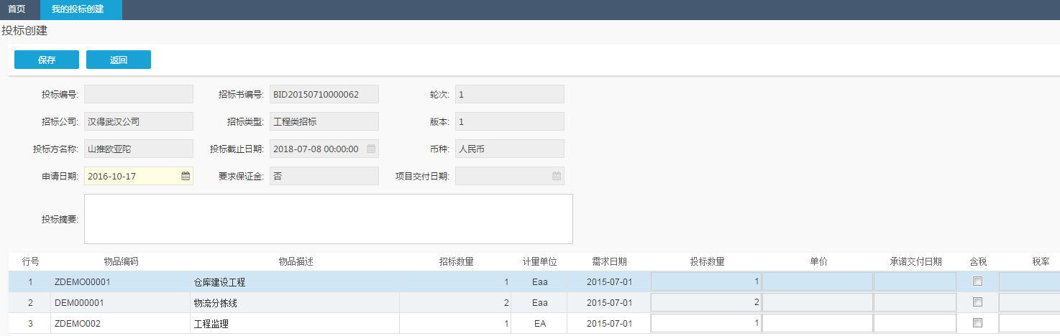
4-02 参与招投标

Slide 31
5 账户管理
账户管理
1
自主注册
2
绑定手机及邮箱
3
修改密码
4
企业信息维护
5
子账户管理

Slide 32
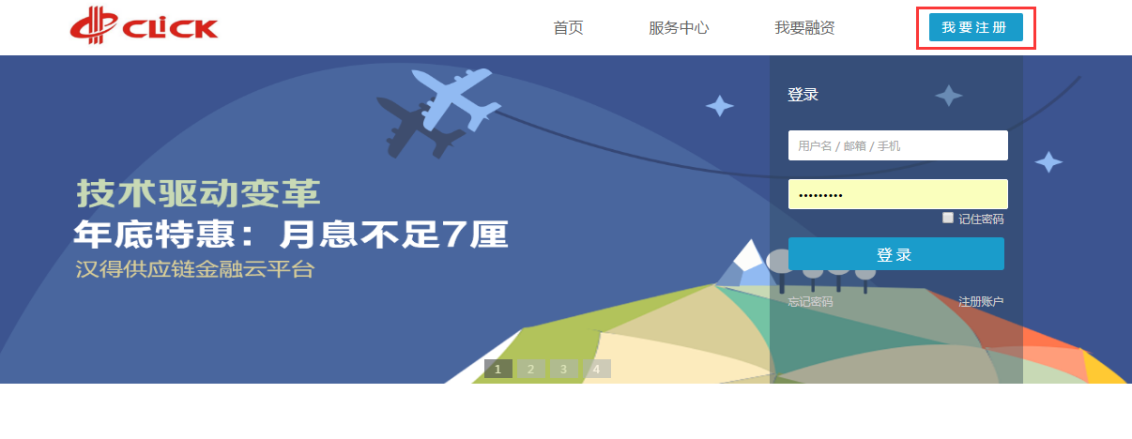
5-01 打开网址，点击“我要注册”
正式环境： click.going-link.com
提示：
建议使用chrome（谷歌）浏览器使用SRM云平台，访问速度与兼容效果更佳；
或使用ie内核的浏览器，版本8以上即可

Slide 33
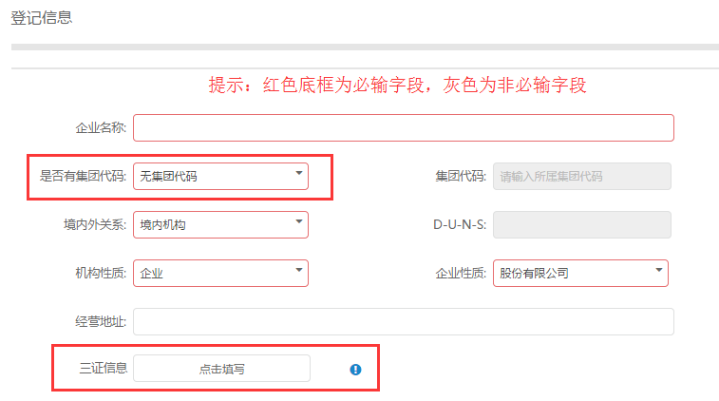
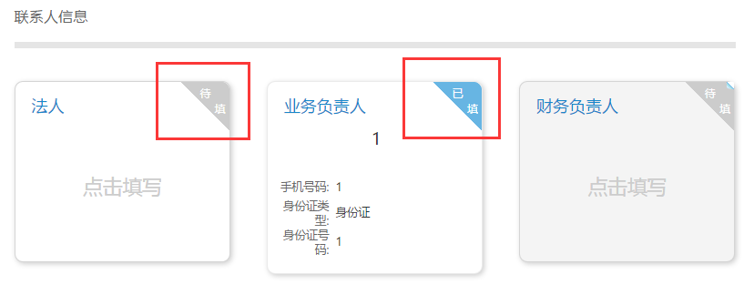
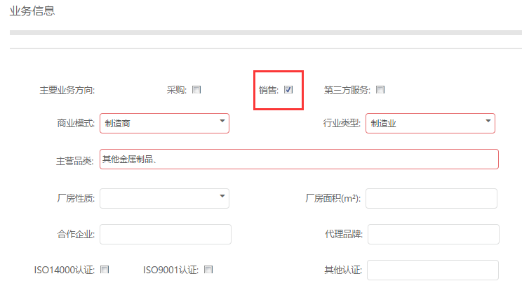
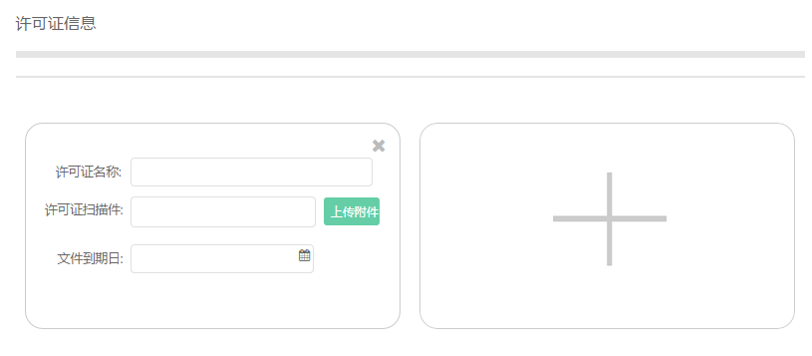

5-01 填写注册信息
Notes:
红色框是必输框
统一填写“无集团代码”
三证：合一之后，填写统一社会信用代码；没有合一，营业执照，组织机构代码，税务登记证
业务负责人：手机号很重要，以后订单以及业务信息接接收者
业务信息方向 统一选择“销售”

Slide 34
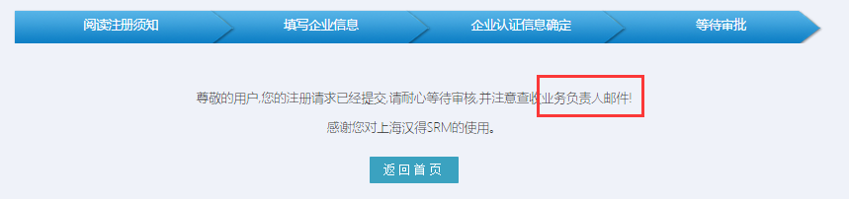
5-01 企业信息确认、提交
提示：
1、提交注册申请后，后台会执行审批，请耐心等候；
2、用户名及密码会发到注册过程中【业务负责人】的邮箱中，请注意查收；
3、首次接收邮件可能被屏蔽为“广告邮件”“垃圾邮件”等，若收不到邮件，请检查垃圾邮箱；

Slide 35
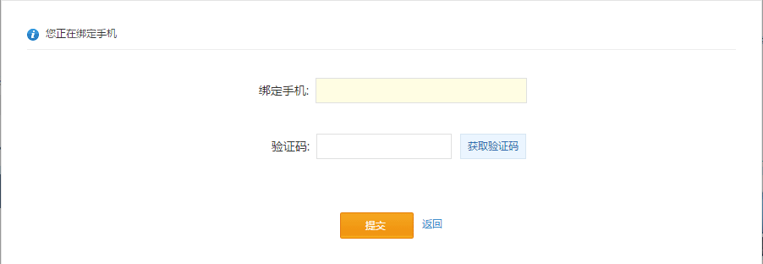
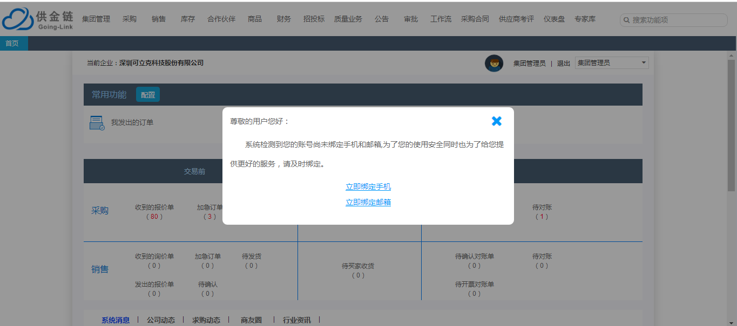
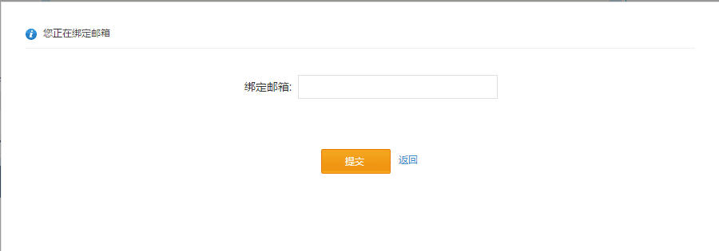
5-02 绑定邮箱和手机号
提示：
1、绑定邮箱及手机号后，可通过手机号/邮箱地址作为用户名登录SRM平台；
2、绑定邮箱及手机号后，才能通过“忘记密码”功能实现密码找回；

Slide 36
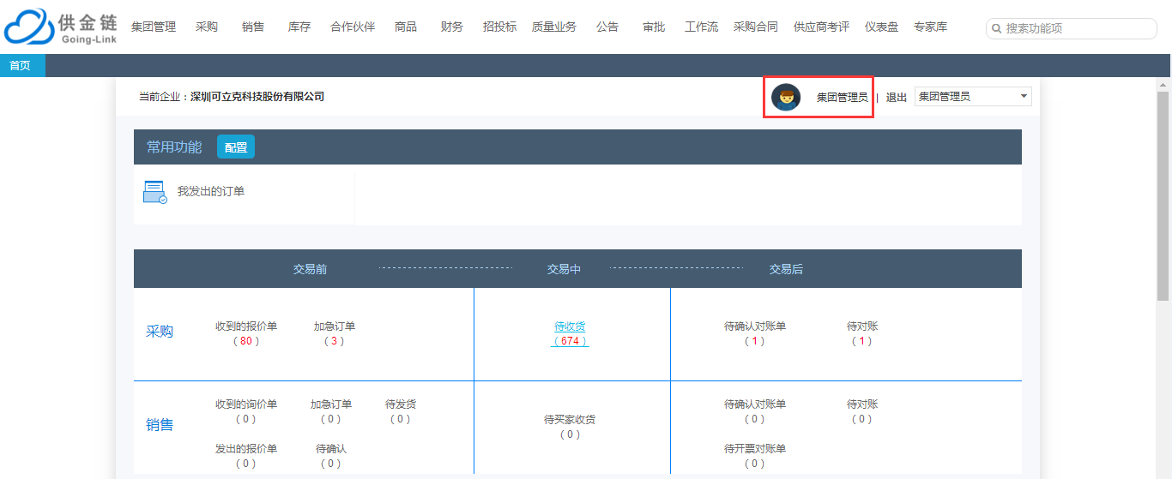
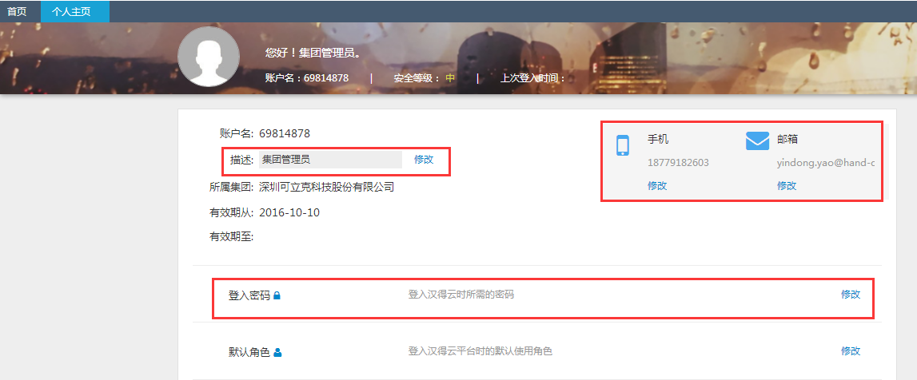
5-03 修改密码
点击
账户名称
提示：
修改密码后，请务必牢记密码！

Slide 37
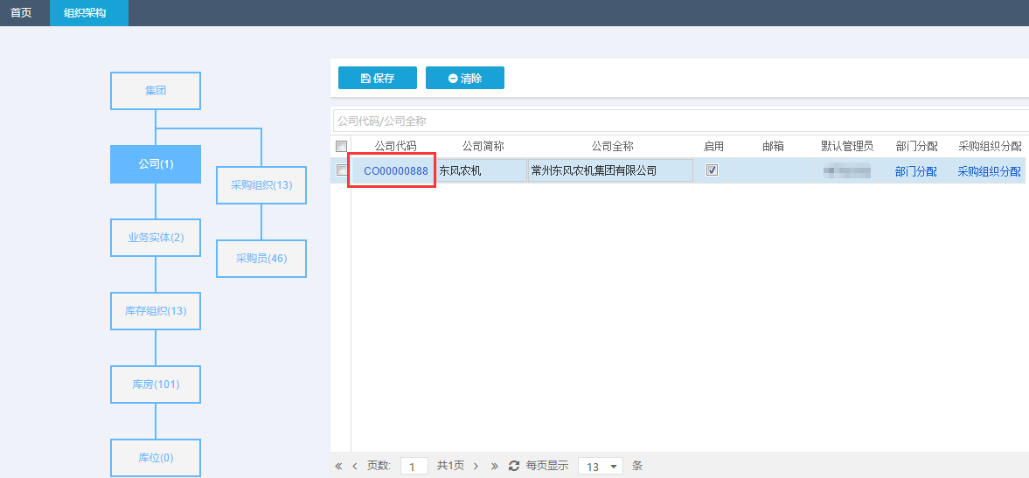
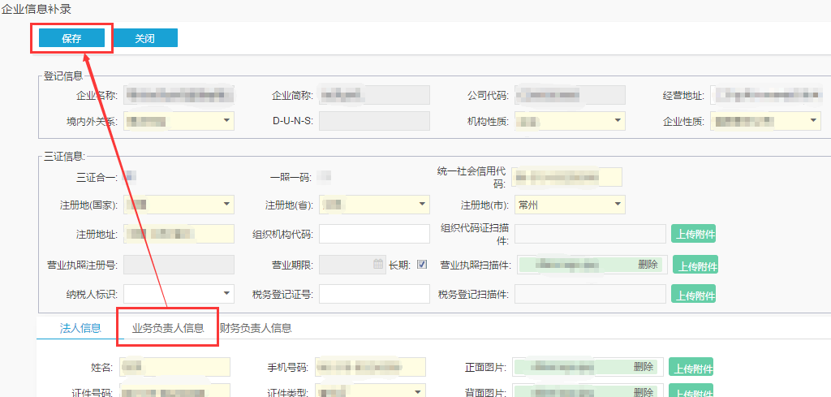
5-04 修改企业信息
路径：集团管理—基础数据管理—组织架构
提示：
1、当企业信息发生变更（如更名等），均可以通过此操作修改企业信息；
2、当销售代表有人员变动，需要更换收短信/邮件地址，可通过此操作修改业务联系人信息；

Slide 38
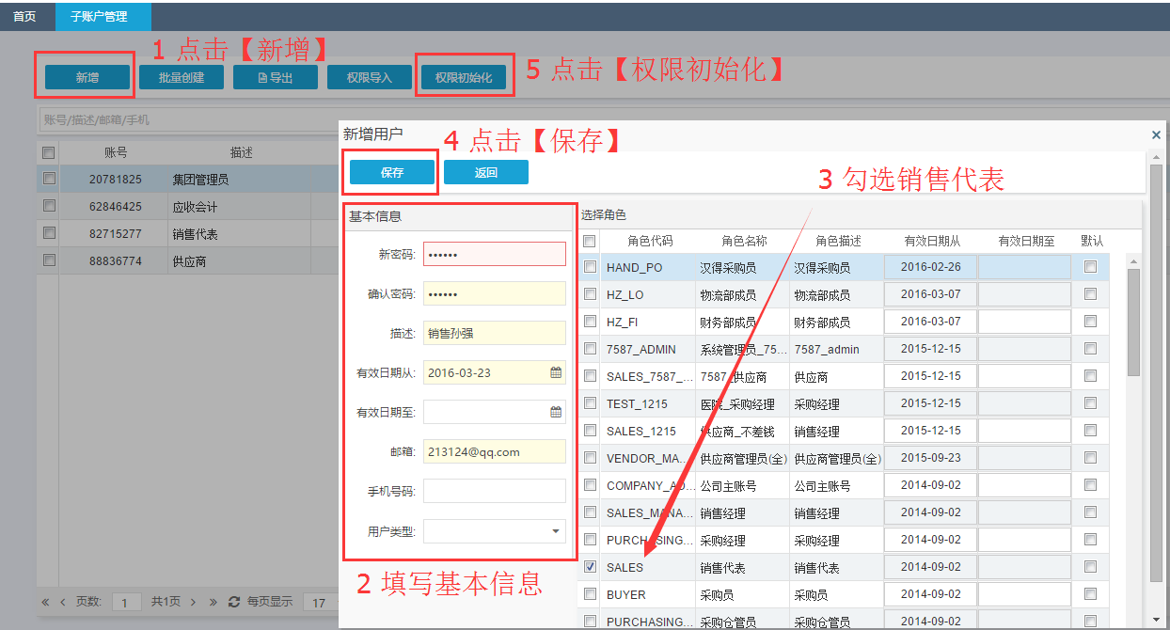
5-05子账户管理
路径：集团管理—基础数据管理—组织架构
一家供应商有多个岗位的人需要使用SRM时，可以给不同角色的人分配不同的账号，使其只有自己需要的功能（比如销售只能看到订单的相关功能，会计只能看到财务相关的功能）；供应商一般用到的角色有：销售代表、应收会计、销售仓管员
SRM系统支持多人同时登陆同一个账号；每次新增账号后，请务必点击权限初始化！

Slide 39
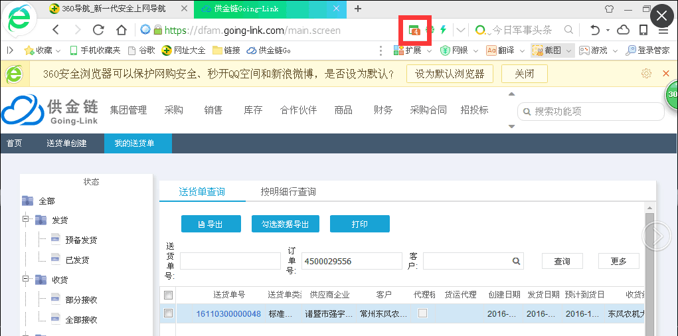
6 注意事项
一、 送货单为什么打印不出来？
答：查看浏览器地址栏最右边是否有红色的拦截，如果有拦截，点击允许。

Slide 40

6 注意事项
二、采购订单的明细项目怎么导出？
地址：销售 – 我收到的订单 – 按明细查询
1 点击
按明细查询
2 点击查询
4 点击勾选数据导出
3 勾选

Slide 41
Q & A
体验环境网址： http://click.train.going-link.com/
体验账号/密码
90736880 handwelcome
83241838 handwelcome
80425269 handwelcome
50247640 handwelcome
55591111 handwelcome
42477683 handwelcome
17616767 handwelcome
50210796 handwelcome

Slide 42
WIFI名称：
SAP-MEETING1 | SAP-MEETING2
WIFI密码：123456789
测试网址：click.train.going-link.com
正式网址：click.going-link.com

